Slide 1
컴퓨터 그래픽스 및 비전
7주차 실습 과제
S Class
2015125085 황보경
2016125052 이상헌
2017125035 서정환

Slide 2
과제 분석

Slide 3
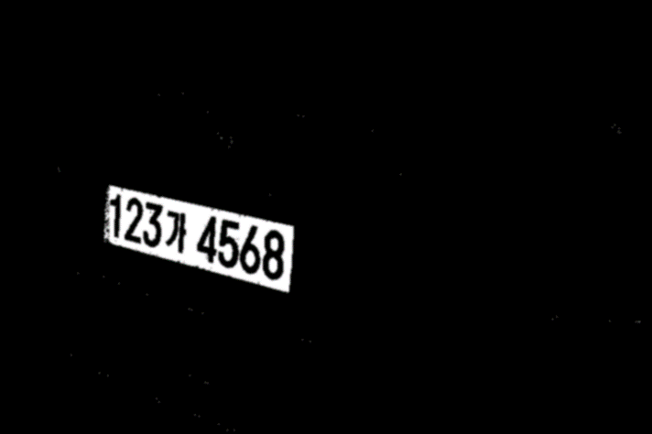
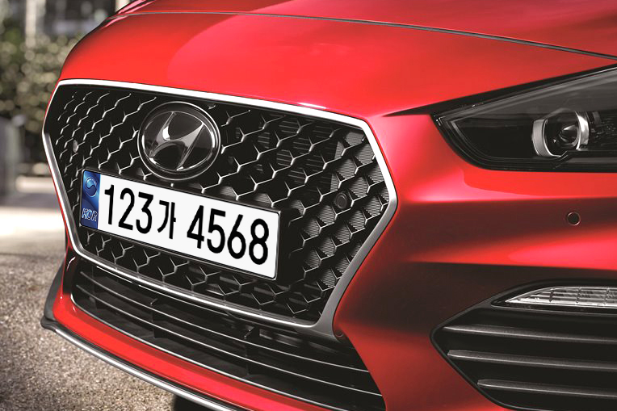
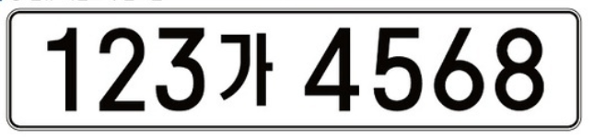
01
과제 목표
02
번호판 영역의 화소 검출
번호판의 네 꼭지점을 선택해 번호판 추출

Slide 4
01
02
사용 함수
cv2.inRange(src, lowerb, upperb) Image에서 lower와 upper 사이 값을 흰색, 그 이외의 색을 검은색으로 나타내는 이진 영상을 반환
cv2.getPerspectiveTransform(src, dst) src에 속한 네 점을 dst에 속한 네 점으로 변환하는 행렬을 반환
cv2.getPerspectiveTransform(src, M, (w, h)) src에 변환행렬 M을 곱해 w×h 크기의 이미지를 반환

Slide 5
코드 분석 및 결과

Slide 6
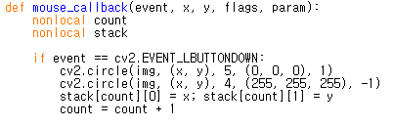
01
02
03
04
05
콜백 함수 작성
main 함수에 존재하는 count와 stack을 사용함
왼쪽 마우스 버튼을 누를 시
해당 장소를 원으로 표시하고
count번째 점을 해당 마우스의 좌표로 저장

Slide 7

01
02
03
04
05
변수 선언 및 초기화
cv2.getPerspectiveTransform 함수에 사용할
점들의 집합 stack과 stack의 인덱스로 사용할 count,
번호판을 가진 차량의 이미지 원본 img와
점을 찍을 때 사용될 이미지 ori를 선언 및 초기화한다.
Ori에 점을 찍을 창의 이름을 image로 정의한 후
Callback 함수를 지정해준다

Slide 8

01
02
03
04
05
번호판 화소 검출
Img를 HSV 영역으로 표현한 conv를 선언한 뒤
번호판의 HSV 색 영역을 lower, upper 사이로 정의,
cv2.imRange를 통해 마스크를 만들고
가우시안 필터로 잡음을 제거해 출력한다

Slide 9
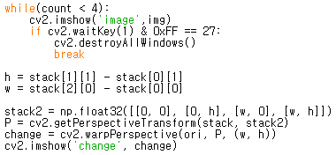
01
02
03
04
05
번호판 추출
Img에 존재하는 번호판의 네 꼭지점에
모두 점을 찍기 전에 Escape 키를 누르면 종료
네 꼭지점을 모두 표시한 뒤
번호판의 높이와 너비를 계산해
변환될 이미지의 네 꼭지점을 정의한다
cv2.getPerspectTransform과
cv2.warpPerspective를 이용해
번호판을 추출하여 출력한다

Slide 10

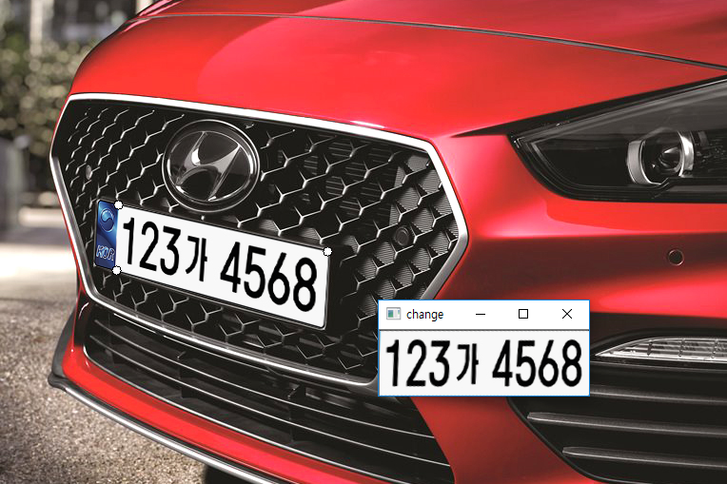
01
02
결과 및 고찰
03
04
화소 검출의 경우 블러링으로 인해 전체적으로 약간 흐려졌다
번호판 추출의 경우 점을 정확히 찍지 못해 글자가 약간 틀어졌다
05

Slide 11
S Class
7주차 실습 과제 – 번호판 검출 및 추출
Thank you
한국항공대학교 | 컴퓨터 그래픽스 및 비전

